Slide 1
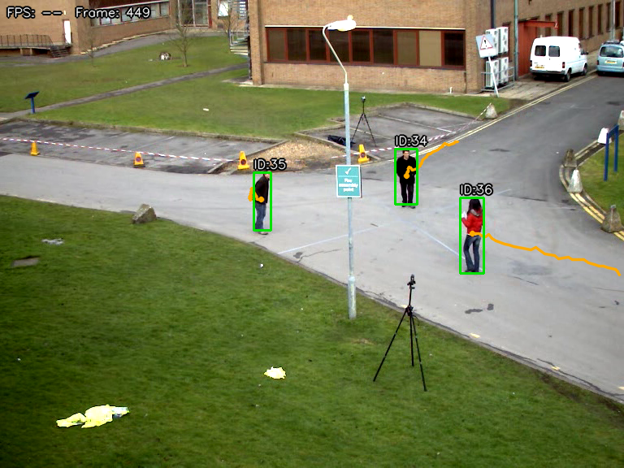
A3_2 / COMPUTER VISION
움직임을 감지하고
같은 객체를 이어가기
MOG2 · Greedy Tracker · ORB
Python/OpenCV 구현과 실제 실험의 한계 분석
01
Notes:
목표 35초 / 누적 0:35 (계획, 리허설 미실시)
이번 미션의 목표는 영상 속 움직이는 사람과 물건을 따라가며 표시하는 앱과 그 한계를 분석한 보고서를 만드는 것입니다. 먼저 어떤 기능을 구현했는지 실제 화면과 코드로 확인한 뒤, 각 기능의 원리를 설명하겠습니다. 마지막에는 겹침, 정지, 조명 변화에서 발생한 오류를 측정 결과로 연결하겠습니다. 박스가 보이는 것, 동일 ID가 유지되는 것, 등록 물체가 발견되는 것은 서로 다른 판단이므로 구분해 보겠습니다.
세부 구현 설명
시간 축을 가진 연속 프레임에서 배경과 움직이는 전경을 분리한다.
감지된 객체에 고유 ID를 부여하고 이동 경로를 선으로 표시한다.
등록 이미지의 특징을 매 프레임 비교하고 발견 메시지를 출력한다.
겹침·정지·조명 변화의 실패를 측정해 고전적 비전의 한계를 설명한다.
MOG2 배경 모델, 모폴로지, 윤곽선으로 박스와 중심점을 계산했다.
별도 Tracker 클래스에서 중심점 거리 기반 Greedy 연결과 ID 수명을 관리했다.
ORB와 Hamming 매칭으로 등록 물체의 프레임 단위 발견 여부를 판정했다.
실제 추적 30사건, 학습률 9회, 특징점 5조건의 원시 기록과 보고서를 남겼다.
원본 수치·대응표
실제 코드 발췌
근거: docs/A3_2_mission.md §1~3; README.md

Slide 2
미션은 구현과 한계 분석까지
감지
추적
매칭
배경과 움직이는 전경 분리
고유 ID와 이동 궤적 유지
등록 물체 발견 메시지
제출물
Python 앱 + 실제 실험에 근거한 한계 분석 보고서
딥러닝·cv2.dnn·MediaPipe 미사용. Hungarian·IoU·Kalman 등 선택 과제는 미구현.
02
Notes:
목표 40초 / 누적 1:15 (계획, 리허설 미실시)
과제는 앱을 실행하는 데서 끝나지 않습니다. 지정된 횟수와 조건으로 실패를 관찰하고 그 원인을 설명해야 합니다. 따라서 기능 구현, 동작 검증, 실제 성능 평가를 따로 보여 드리겠습니다. 기능은 고전적 컴퓨터 비전으로 구현했고 딥러닝 탐지 모델은 사용하지 않았습니다. 보고서 마지막의 딥러닝 논의는 구현한 기능이 아니라, 실험에서 확인한 부족한 정보를 어떻게 보완할 수 있을지에 대한 후속 방향입니다.
세부 구현 설명
Python 비디오 분석 애플리케이션 1개와 한계 분석 보고서 1개를 GitHub 저장소로 제출한다.
단일 이동 10회, 겹침 10회, 정지 5회, 조명 변화 5회의 사건을 기록한다.
조건별 20~30초 영상과 영상명·프레임 범위·오류 수·관찰 메모를 남긴다.
학습률 3개 이상과 ORB 5조건을 비교하고 규칙 보완 시도와 결과를 설명한다.
프레임 간 변화와 배경·전경 분리의 원리, 조명·그림자에 의한 오류를 설명한다.
위치 정보만으로 ID를 유지할 때 겹침이 왜 모호해지는지 설명한다.
설계된 특징의 회전·가림 한계를 정량 결과로 설명하고 학습 기반 접근의 필요성을 논한다.
YOLO·SSD·R-CNN, cv2.dnn, MediaPipe는 미사용. Tracker는 tracker.py에 분리한다.
Hungarian·침입 구역·IoU 추적·Kalman은 보너스이며 현재 구현과 구분한다.
원본 수치·대응표
실제 코드 발췌
근거: docs/A3_2_mission.md §2~7

Slide 3
필수 기능은 여섯 모듈로 연결된다
입력과 표시 | 감지와 추적 | 등록 물체와 평가
video.py 파일 · 웹캠 · 원본 시각 | motion_detector.py MOG2 · 마스크 · 윤곽선 | target_matcher.py ORB · 유효 매칭 · 발견
main.py / visualizer.py FPS · q/s/p · 박스 · 궤적 | tracker.py / Tracker ID · 거리 할당 · 수명 | experiments/runs/ 실측 · 원시 기록 · 한계
71
795
351
자동 테스트
vtest 프레임
웹캠 프레임
보존된 기존 검증 기록. 이번 슬라이드 제작 중 재실행한 결과가 아님.
03
Notes:
목표 60초 / 누적 2:15 (계획, 리허설 미실시)
이 표가 발표 전체의 안내도입니다. 영상 입력은 video.py, 제어와 통합은 main.py, 표시 코드는 visualizer.py에 있습니다. 감지, 추적, 타깃 매칭은 각각 별도 클래스로 구현했습니다. 기능이 존재한다는 사실은 코드로, 실제로 동작한다는 사실은 GUI와 테스트 기록으로, 얼마나 잘 동작하는지는 실험 CSV로 확인합니다. 예를 들어 테스트 71개 통과만으로 모든 실제 영상의 추적이 성공한다고 말하지 않습니다. 다음부터 이 순서대로 구현과 원리를 연결하겠습니다.
세부 구현 설명
모든 필수 기능은 아래 모듈과 연결된다. 표시 기능과 알고리즘 상태를 분리해 검증한다.
기존 자동 테스트 71개 통과, vtest 전체 795프레임 헤드리스 처리 기록이 있다.
GUI의 정지·재개·스냅샷·종료와 내장 웹캠 351프레임 처리 기록을 남겼다.
현재 관측이 없는 트랙을 과거 박스로 대신 평가하지 않도록 observed_this_frame을 기록한다.
실측 수치는 이번 발표 제작 중 다시 얻은 수치가 아니라 보존된 검증·실험 결과다.
원본 수치·대응표
원문 필수 기능 / 구현 파일·클래스 / 근거
파일·웹캠 입력 / video.py / VideoSource / issue-9 검증
FPS·q/s/p·오버레이 / main.py / visualizer.py / GUI·스냅샷 확인
배경·모폴로지·윤곽선 / motion_detector.py / 감지 테스트
ID·수명·궤적 / tracker.py / Tracker / 추적 테스트·사건 CSV
등록·특징점·발견 표시 / target_matcher.py / ORB·실제 타깃 확인
정량 평가·한계 보고서 / experiments/runs/ / analysis_report.md
실제 코드 발췌
근거: README.md; docs/analysis_report.md 요구사항 대응; docs/validation/issue-9.md

Slide 4
한 프레임, 두 개의 분석 경로
MotionDetector
Tracker
Detection[]
ID · 궤적 · 관측 여부
VideoSource
BGR · index · source time
TargetMatcher
시각화 · 로그
프레임 전체 ORB 매칭
TrackSnapshot + TargetMatch
ORB 결과를 Tracker의 ID 할당에 넣지 않는다. 두 경로는 표시·기록 단계에서 만난다.
04
Notes:
목표 65초 / 누적 3:20 (계획, 리허설 미실시)
Frame을 읽으면 두 계산 경로로 나뉩니다. 움직임 감지는 현재 관측을 만들고 Tracker는 이전 상태와 연결합니다. ORB는 움직임 여부와 무관하게 원본 프레임을 검사합니다. 따라서 고정된 등록 물체도 발견될 수 있지만, 그 결과가 특정 모션 ID의 정체성을 바꾸지는 않습니다. 데이터 계약을 분리했기 때문에 Tracker는 영상 읽기나 GUI를 모르고 감지 목록만 받아 테스트할 수 있습니다.
세부 구현 설명
Frame은 uint8 BGR 이미지와 0부터 시작하는 frame_index, 원본 시각을 함께 전달한다.
MotionDetector는 Detection 목록을 만들고 Tracker가 ID와 궤적을 추가한다.
TargetMatcher는 같은 원본 프레임 전체를 별도로 검사한다. 모션 ID 연결에 ORB 결과를 넣지 않는다.
visualizer는 박스·중심점·ID·궤적·FPS·발견 메시지를 그린다. main은 JSONL·요약·영상을 기록한다.
Detection: bbox=(x,y,w,h), centroid=(x,y).
TrackSnapshot: ID, 마지막 박스, 궤적, 누락 수, 현재 관측 여부.
TargetMatch: 발견 여부, 참조·프레임 특징점 수, 유효 매칭 수.
원본 수치·대응표
실제 코드 발췌
frame = source.read()
detections = detector.detect(frame.image)
tracks = tracker.update(detections)
target = None if matcher is None else matcher.match(frame.image)
근거: contracts.py; main.py; docs/architecture.md

Slide 5
영상 시간과 처리 시간
영상 파일
웹캠
0 1 2 3 …
monotonic
source_timestamp = index / source_fps
캡처 시작 후 경과 시간
유효한 FPS가 없으면 None
평가에서는 프레임을 건너뛰지 않음
파일의 원본 시각과
앱의 처리 속도는 구분
VideoCapture 열기 실패·EOF·사용자 종료를 구분하고 종료 시 캡처·GUI 자원을 해제한다.
05
Notes:
목표 55초 / 누적 4:15 (계획, 리허설 미실시)
미션의 첫 기능은 영상 입출력입니다. 파일 경로와 카메라 인덱스는 다르지만 이후 알고리즘은 같은 Frame을 받습니다. 원본 FPS는 사건이 실제 몇 초 동안 일어났는지를 계산하는 기준입니다. 이와 달리 처리 FPS는 컴퓨터가 한 프레임을 계산한 속도입니다. 빠르게 처리했다고 원본 사건 시간이 줄어들지는 않습니다. 종료 이유도 파일 끝, 사용자 종료, 실행 오류로 분리해 결과가 정상 완주인지 확인할 수 있게 했습니다.
세부 구현 설명
--video 또는 --camera 중 하나로 입력을 선택한다. 파일과 카메라 모두 프레임 단위로 읽는다.
파일 frame_index는 0부터 증가하고 평가에서는 프레임을 건너뛰지 않는다.
파일의 소스 FPS가 유효하면 원본 시각은 frame_index/source_fps다. 알 수 없으면 None이다.
카메라는 캡처 시작 후 monotonic 경과 시간을 기록한다. 파일 시간과 같은 값으로 꾸미지 않는다.
VideoCapture로 입력을 열고 실패한 경로·장치에 오류를 보고한다.
파일 EOF는 completed/source_eof, q 종료는 stopped/user_quit, 실행 오류는 failed/runtime_error로 구분한다.
영상 입력 해제와 GUI 종료를 정리하여 다음 실행에 장치를 남기지 않는다.
원본 수치·대응표
실제 코드 발췌
uv run --locked python main.py --video data/videos/vtest.avi
uv run --locked python main.py --camera 0
근거: video.py; main.py; README.md 앱 실행

Slide 6
일시정지하면 모델도 멈춘다
s
재생
p
일시정지
현재 오버레이를 PNG 저장
일시정지 중에도 가능
read + detect + update
현재 프레임 유지
p : 재개
q
종료와 자원 해제
처리 FPS = N / ΣΔt (최근 유효 처리 최대 30프레임)
Δt: 읽기·감지·추적·매칭. 로그·렌더링·저장·대기 제외. 정지 중 모델을 반복 갱신하지 않음.
06
Notes:
목표 70초 / 누적 5:25 (계획, 리허설 미실시)
이 장은 재생과 일시정지 상태도입니다. p를 누르면 현재 프레임을 유지하고 source.read, 배경 모델, Tracker 갱신을 모두 멈춥니다. 다시 p를 누르면 재생 상태로 돌아갑니다. s는 현재 오버레이를 PNG로 저장하며 정지 중에도 동작합니다. q는 종료하고 입력·GUI 자원을 해제합니다.
처리 FPS는 최근 유효 처리 최대30프레임의 N/ΣΔt입니다. Δt에는 읽기·감지·추적·매칭이 포함되고 로그·렌더링·저장·대기는 제외됩니다.
기존 GUI 검증 절차는 p/s/s/p/s/q였습니다. 정지 f404를 두 번 저장하고 재개 후 f449를 저장했습니다. 저장 PNG와 대응 FFV1 표시 프레임의 픽셀 일치를 확인한 기존 기록이며 이번 발표 수정에서 재실행하지 않았습니다.
실행 화면은 1장에 있습니다. 1장 화면의 FPS --는 그 기능 설명용 재생성에서 측정 FPS를 넣지 않았다는 의미입니다.
세부 구현 설명
현재 프레임 번호와 처리 FPS를 표시한다.
현재 관측된 트랙의 박스·중심점·ID·이동 궤적을 표시한다.
p 정지 중에는 새 프레임을 읽거나 배경·Tracker를 갱신하지 않는다.
s는 현재 표시 프레임을 오버레이 포함 PNG로 저장한다. 정지 중에도 저장할 수 있다.
처리 FPS = N / ΣΔt. 최근 유효 처리 프레임 최대30개의 읽기·감지·추적·매칭 시간으로 계산한다. 로그·렌더링·저장·대기는 제외된다.
같은 정지 프레임을 반복 학습하면 대상이 배경에 흡수되거나 ID 상태가 변하므로 갱신을 멈춘다.
기존 GUI 검증에서 스냅샷 두 장과 저장 FFV1의 해당 표시 프레임이 픽셀 단위로 일치했다.
원본 수치·대응표
실제 코드 발췌
started = perf_counter()
frame = source.read()
# 감지·추적·타깃 매칭
fps = meter.record_frame(perf_counter() - started)
근거: main.py; visualizer.py; docs/validation/issue-9.md

Slide 7
MOG2: 픽셀의 반복 패턴을 배경으로
μ 대표 색
Σ 변동 범위
w 성분의 기여
64: 성분 가까이
240: 성분에서 멀리
raw_mask = self._background.apply(image, learningRate=self._learning_rate)
foreground = cv2.compare(raw_mask, 255, cv2.CMP_EQ)
분포 곡선은 원리 설명용이며 실측 아님. 0 배경 / 127 그림자 / 255 전경 중 255만 남긴다.
07
Notes:
목표 90초 / 누적 6:55 (계획, 리허설 미실시)
MOG2는 단지 직전 프레임을 빼는 연산이 아닙니다. 같은 위치에서 어떤 색이 얼마나 반복되는지 여러 분포로 유지합니다. 현재 관측이 배경의 변동 범위로 설명되는지를 판단합니다. 이렇게 반복되는 배경 변동을 표현하지만 물체의 의미는 이해하지 않습니다. 코드에서는 그림자 검출을 켜고 정확히 255인 픽셀만 선택합니다. 그림자까지 포함하면 사람 아래 그림자가 다른 객체와 연결되거나 중심점을 크게 이동시킬 수 있기 때문입니다. 분포 곡선은 모델의 개념이며 프로젝트가 직접 가우시안 갱신을 작성했다는 의미는 아닙니다.
분포 곡선과 밝기64/240 관측은 설명용입니다. 가까움/멀어짐은 해당 배경 성분과의 일치 가능성 설명이며 실제 MOG2 판정은 분산·가중치·배경 성분 선택 등에 의존합니다.
세부 구현 설명
단순 차영상은 두 시점의 값 차이를 보지만 MOG2는 픽셀마다 여러 가우시안 성분의 분포를 유지한다.
평균 μ는 대표 색, 공분산 Σ는 변동 범위, 가중치 w는 해당 성분의 기여도다.
반복되는 관측은 배경 성분으로 적응하며, 배경 모델로 설명되지 않는 값은 전경 후보가 된다.
사람이라는 의미를 인식하는 방식이 아니므로 조명 변화와 정지 대상에서 한계가 생긴다.
원문이 허용한 MOG2/absdiff 중 MOG2를 선택했다. 실제 성분 갱신은 OpenCV가 처리한다.
detectShadows=True로 그림자 라벨을 얻고 raw_mask의 255만 전경으로 남긴다.
0 배경, 127 그림자, 255 전경. 0보다 큰 값을 전부 남기면 그림자가 감지에 섞인다.
원본 수치·대응표
실제 코드 발췌
self._background = cv2.createBackgroundSubtractorMOG2(
detectShadows=True)
raw_mask = self._background.apply(
image, learningRate=self._learning_rate)
foreground = cv2.compare(raw_mask, 255, cv2.CMP_EQ)
근거: motion_detector.py; https://docs.opencv.org/4.12.0/d1/dc5/tutorial_background_subtraction.html

Slide 8
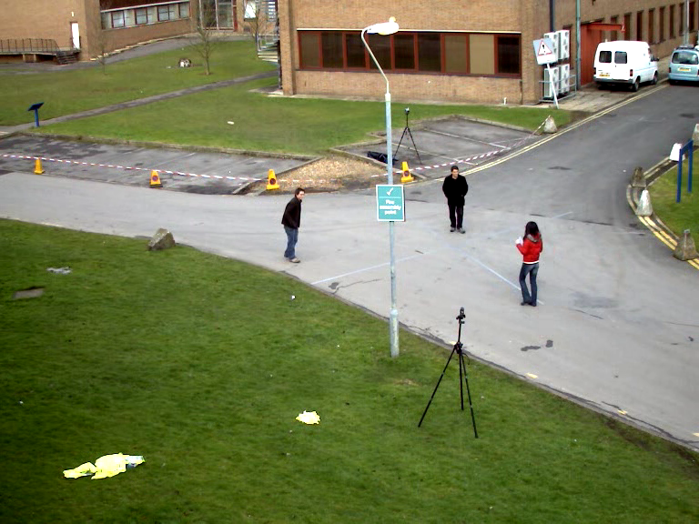
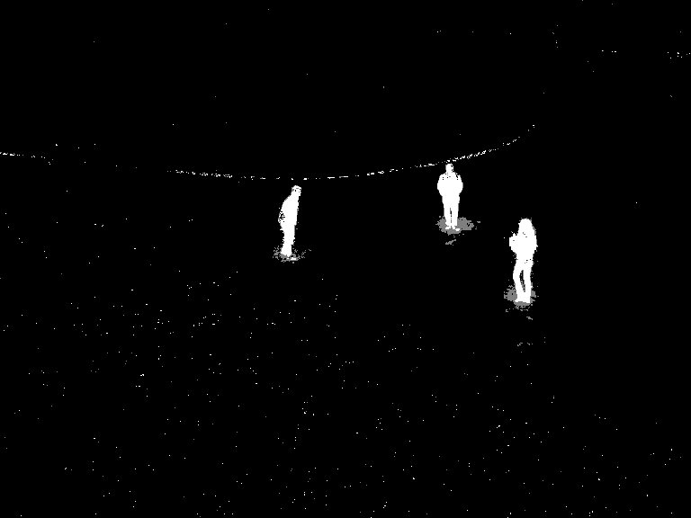
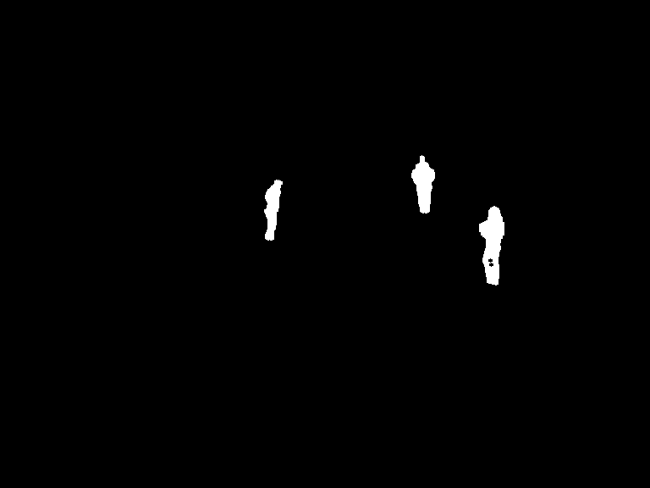
후처리가 추적할 대상을 바꾼다
01 원본 f449
02 MOG2 원시 마스크
03 그림자 제외·열림·닫힘
5×5 타원 커널. 열림(침식→팽창)은 작은 잡음, 닫힘(팽창→침식)은 작은 틈을 처리.
08
Notes:
목표 65초 / 누적 8:00 (계획, 리허설 미실시)
전경 마스크에는 작은 점과 끊어진 영역이 생깁니다. 열림은 작은 점을 지우고 닫힘은 작은 틈을 메웁니다. 하지만 좋은 효과만 있는 것은 아닙니다. 팔과 다리처럼 얇은 영역이 사라지거나 두 사람 사이의 틈이 메워질 수 있습니다. 이렇게 만들어진 하나의 덩어리는 다음 윤곽선 단계에서 하나의 관측이 될 수 있습니다. 따라서 ID 오류를 볼 때 Tracker만 확인하기보다 그 입력 마스크가 어떻게 만들어졌는지도 함께 확인해야 합니다.
세부 구현 설명
열림은 침식 후 팽창으로 작은 전경 잡음을 제거한다.
닫힘은 팽창 후 침식으로 전경 내부의 작은 틈을 메운다.
기본 구조 요소는 5×5 타원 커널이다. 영상 해상도와 대상 크기에 따라 효과가 달라진다.
큰 커널은 얇은 부위를 없애거나 인접한 두 객체를 합칠 수 있다. 후처리는 추적 입력 자체를 바꾼다.
전경 선택 → MORPH_OPEN → MORPH_CLOSE 순서를 고정한다.
raw mask와 clean mask를 복사해 진단용으로 제공한다. 같은 프레임을 나란히 비교해야 한다.
오른쪽 후처리 마스크는 실제 입력을 순서대로 처리한 결과이며 개념 그림이 아니다.
원본 수치·대응표
실제 코드 발췌
opened = cv2.morphologyEx(foreground, cv2.MORPH_OPEN, self._kernel)
clean_mask = cv2.morphologyEx(opened, cv2.MORPH_CLOSE, self._kernel)
근거: motion_detector.py; https://docs.opencv.org/4.13.0/d9/d61/tutorial_py_morphological_ops.html

Slide 9
마스크를 박스와 중심점으로
비대칭 L형: 도형 자체로 계산
면적 필터: 같은 500 기준
30 px
30×30 − 20×20 = 500
제외 20×20
박스 중심 (15,15)
500 ≥ 500 → 유지
30 px
모멘트 중심 (11,19)
20×24 = 480
480 < 500 → 제외
bbox 면적 900 ≠ 윤곽선 면적 500
cx = m10 / m00; cy = m01 / m00
# m00=0이면 bbox 중심 사용
설명용 좌표 도형. x는 오른쪽, y는 아래쪽. L형의 m00=500, m10=5,500, m01=9,500.
09
Notes:
목표 75초 / 누적 9:15 (계획, 리허설 미실시)
마스크가 만들어졌다고 바로 객체 목록이 되는 것은 아닙니다. 연결된 외부 윤곽선을 찾고 너무 작은 영역을 걸러야 합니다. 여기서 500이라는 기준은 바운딩 박스 면적이 아니라 윤곽선 면적입니다. 중심점은 영역의 모멘트로 구하는 무게중심입니다. 마스크가 사람의 한쪽 다리를 잃으면 실제 사람은 부드럽게 움직여도 중심점은 흔들릴 수 있습니다. 이 관측 오차가 거리 기반 Tracker로 그대로 전달된다는 점이 중요합니다.
설명용 L형 좌표: (0,0),(10,0),(10,20),(30,20),(30,30),(0,30). 연속 면적500, m10=5500,m01=9500, 중심(11,19). 박스30×30의 중심(15,15)과 다릅니다.
세부 구현 설명
findContours의 RETR_EXTERNAL로 외부 윤곽선을 찾고 CHAIN_APPROX_SIMPLE로 경계 점을 압축한다.
contourArea가 500px² 미만인 윤곽선은 무시한다. 박스 w×h의 면적에 거는 조건이 아니다.
boundingRect로 (x,y,w,h)를 얻고 모멘트의 무게중심으로 centroid를 계산한다.
m00가 0이면 박스 중심을 대체값으로 사용한다. 결과를 좌표순으로 정렬해 입력 순서를 안정화한다.
중심점은 박스 중앙과 다를 수 있다. 일부 신체 영역이 사라지면 중심점도 흔들린다.
면적 문턱을 높이면 잡음은 줄지만 작은 실제 대상도 빠질 수 있다.
현재 프레임에 Detection이 없으면 빈 목록을 반환한다. 가짜 관측을 만들지 않는다.
원본 수치·대응표
실제 코드 발췌
if cv2.contourArea(contour) < self._min_area:
continue
x, y, width, height = cv2.boundingRect(contour)
moments = cv2.moments(contour)
근거: motion_detector.py; contracts.py Detection

Slide 10
빠른 적응과 정지 대상 보존
느린 갱신
빠른 갱신
α = 0.005
α = 0.05
기존 배경을 오래 유지
조명 변화의 전경이 오래 남을 수 있음
새 관측을 빠르게 반영
정지한 물체도 배경으로 흡수될 수 있음
μₜ = (1−α)μₜ₋₁ + αIₜ [가중치 직관을 위한 단순화]
MOG2 전체 갱신식과 다름. −1은 고정 α가 아닌 OpenCV 자동 학습률.
10
Notes:
목표 70초 / 누적 10:25 (계획, 리허설 미실시)
배경 모델을 빨리 갱신하면 좋은 환경과 나쁜 환경이 동시에 생깁니다. 불이 켜지면 빨리 적응하지만, 사람이 움직이지 않으면 같은 외형이 반복 관측되어 배경에 들어갈 수 있습니다. 따라서 학습률은 단순히 빠르게 만들수록 좋은 옵션이 아닙니다. 실험에서는 자동과 두 고정값을 비교했고 모델 초기화와 입력을 동일하게 유지했습니다. 뒤에서 전경 비율이 안정되는 시간을 보여 드리겠지만 그것만으로 객체 검출 정확도가 최적이라고 결론 내리지 않겠습니다.
세부 구현 설명
작은 α는 기존 모델을 오래 유지한다. 조명 급변으로 생긴 전경이 오래 남을 수 있다.
큰 α는 최근 관측을 빠르게 반영한다. 오래 정지한 물체의 외형도 배경으로 흡수될 수 있다.
아래 지수 평균은 새 관측의 가중치를 설명하는 단순화다. MOG2 전체 갱신식과 동일하지 않다.
-1은 OpenCV가 선택하는 자동 학습률이며 일정한 고정 α를 뜻하지 않는다.
기본 -1, 느린 0.005, 빠른 0.05를 동일한 세 클립에서 비교했다.
독립 실행마다 reset으로 배경 모델을 초기화하고 모든 입력 프레임을 같은 순서로 처리했다.
학습률만 변경하고 커널·면적·Tracker 설정을 고정했다. 총 9회·1,800프레임이다.
적응 속도와 정지 대상 보존을 별도로 보아야 최적 설정을 논할 수 있다.
원본 수치·대응표
실제 코드 발췌
raw_mask = self._background.apply(image, learningRate=self._learning_rate)
근거: motion_detector.py; experiments/runs/learning_rate_metadata.json

Slide 11
가까운 중심점부터 ID를 연결한다
01 전체 후보: 같은 1차원 좌표
02 거리 정렬 → 가장 짧은 A–X
A=0
B=3
A–X
1
선택
A–Y
2
A 사용됨 → 제외
Y=-2
X=1
B–X
2
X 사용됨 → 제외
B–Y
5
남은 후보 선택
-2
-1
0
1
2
3
03 충돌 제거: 한 트랙·감지는 한 번만 사용
if track_id in matched_ids or index in matched_detections:
continue
설명용 좌표(px): A=0, B=3, X=1, Y=−2. 네 후보 모두 기본 문턱60px 이내. 선의 길이는 비용이 아님.
11
Notes:
목표 75초 / 누적 11:40 (계획, 리허설 미실시)
감지가 어느 위치에 있는지 알려 주면 Tracker가 이전 위치와 연결합니다. 코드에서는 모든 후보를 만든 후 전체 거리순으로 정렬합니다. 가장 짧은 후보부터 확정하되 이미 사용한 트랙이나 감지는 다시 쓸 수 없습니다. 단순하고 해석 가능하지만 선택을 나중에 되돌리지 않으므로 전체 비용의 최소를 보장하지 않습니다. 또한 위치만 보기 때문에 두 사람의 외형이 다르더라도 그 차이를 활용하지 못합니다.
세부 구현 설명
Tracker는 영상 I/O·GUI 없이 Detection 목록만 받아 ID와 궤적을 반환한다.
기존 트랙 T개와 현재 감지 D개의 모든 중심점 거리를 계산한다.
60px 이내 후보를 전체 거리순으로 정렬한 뒤 아직 사용하지 않은 트랙·감지 쌍을 선택한다.
각 트랙과 감지를 한 번만 사용해 중복 할당을 막는다. 전체 최적 조합을 다시 탐색하지는 않는다.
후보는 (거리, track_id, detection_index)다. 동률에는 뒤의 정렬 키가 영향을 준다.
거리 계산 O(TD), 후보 K개 정렬 O(K log K). 속도 예측이나 외형 기술자는 사용하지 않는다.
원본 수치·대응표
실제 코드 발췌
for _, track_id, index in sorted(candidates):
if track_id in matched_ids or index in matched_detections:
continue
self._tracks[track_id].observe(ordered[index])
matched_ids.add(track_id)
matched_detections.add(index)
근거: tracker.py Tracker.update

Slide 12
가장 짧은 연결이 전체 최적은 아니다
GREEDY: 첫 선택을 되돌리지 않음
대안: 두 연결의 합을 비교
A=0
B=3
A=0
B=3
Y=-2
X=1
Y=-2
X=1
-2
-1
0
1
2
3
-2
-1
0
1
2
3
A–X = |0−1| = 1
A–Y = |0−(−2)| = 2
합 6
합 4
B–Y = |3−(−2)| = 5
B–X = |3−1| = 2
동일한 설명용 좌표를 두 번 표시. 비용은 수평 좌표 차이 |Δx|. Hungarian은 전체 비용 최적화의 미구현 보너스.
12
Notes:
목표 70초 / 누적 12:50 (계획, 리허설 미실시)
작은 좌표 예를 보면 차이가 분명해집니다. A와 X가 가장 가까워 먼저 선택하면 B는 멀리 있는 Y에 연결됩니다. 전체 거리는 6입니다. 반면 A를 Y로, B를 X로 연결하면 합이 4입니다. 현재 Greedy는 첫 선택을 되돌려 이런 조합을 찾지 않습니다. 다만 Hungarian을 넣어 합을 최소화하더라도 실제 사람이 누구인지는 별개의 문제입니다. 위치가 교차한 상황에서 거리만으로 정체성을 결정하는 한계는 남습니다.
세부 구현 설명
1차원 위치: 이전 A=0, B=3. 현재 감지 X=1, Y=−2.
Greedy는 가장 짧은 A–X=1을 먼저 선택한다. 남은 B–Y=5로 총합 6이다.
A–Y=2와 B–X=2를 선택하면 총합 4다. 국소 최소가 전체 최소를 보장하지 않는다.
거리 문턱 안의 후보라도 선택 순서에 따라 다른 ID가 연결될 수 있다.
Hungarian은 전체 거리 비용의 최적 할당을 푸는 보너스 과제이며 이번 구현에 포함하지 않았다.
전역 거리 최적화도 실제 인물의 동일성을 보장하지 않는다. 겹침으로 관측이 합쳐지거나 위치가 교차하면 외형 단서가 여전히 필요할 수 있다.
이 예시는 알고리즘 설명용 계산이며 실제 영상에서 측정한 ID Switch 수와 구분한다.
원본 수치·대응표
거리(px) / 감지 X=1 / 감지 Y=−2
트랙 A=0 / 1 / 2
트랙 B=3 / 2 / 5
실제 코드 발췌
근거: tracker.py; docs/A3_2_mission.md 보너스 과제. 좌표·합계는 설명용 계산

Slide 13
ID의 수명과 궤적
관측 → 누락 → 삭제
관측
누락 1
누락 2
누락 3
누락 4
누락 5
삭제
missed = 0
1~5 프레임은 마지막 상태 보존
6번째 누락
궤적: 실제 관측 중심점만 최근 30점
누락 중 예측 위치·가짜 궤적을 추가하지 않음. observed_this_frame=False는 현재 검출이 아님.
13
Notes:
목표 70초 / 누적 14:00 (계획, 리허설 미실시)
일시적인 감지 누락마다 ID를 바로 버리면 작은 잡음에도 ID가 계속 바뀝니다. 그래서 다섯 프레임까지 마지막 관측을 보존합니다. 그러나 보존한 위치는 현재 프레임의 관측이 아닙니다. observed_this_frame을 통해 이 둘을 구분하고, 표시와 평가에서도 현재 관측만 사용합니다. 궤적에는 실제 관측점만 추가하며 Kalman 같은 예측은 없습니다. 여섯 번째 누락에 내부 트랙을 삭제하는 것과 열 프레임 누락을 평가 실패로 세는 것은 구분해야 합니다. visualizer.py는 현재 관측 트랙의 연속 중심점 쌍을 cv2.line으로 연결해 궤적을 그립니다.
세부 구현 설명
미연결 감지는 증가하는 _next_id를 받는다. 삭제된 번호를 재사용하지 않는다.
매칭되면 마지막 박스·중심점을 바꾸고 missed_frames를 0으로 초기화한다.
미연결 트랙은 누락 수를 증가시킨다. 기본 5프레임까지 유지하고 6프레임째 삭제한다.
궤적은 deque에 관측한 중심점만 저장하며 기본 최근 30점을 유지한다.
observed_this_frame=False이면 마지막 위치를 보존 중인 상태다. 현재 검출의 증거가 아니다.
누락 중 새 위치를 예측하거나 궤적을 연장하지 않는다.
내부 보존 5프레임과 평가 실패 10프레임은 서로 다른 목적의 기준이다.
현재 관측 트랙의 연속 중심점 쌍을 cv2.line으로 연결해 최근 이동 경로를 표시한다.
원본 수치·대응표
실제 코드 발췌
track.missed_frames += 1
if track.missed_frames > self._max_missed:
expired.append(track_id)
# 반환 상태
observed_this_frame = track.missed_frames == 0
근거: tracker.py; contracts.py TrackSnapshot; docs/evaluation_protocol.md

Slide 14
ORB: 국소 패턴을 방향과 비트로 표현
01 가상 패치: 밝기 중심으로 방향
02 방향에 맞춘 샘플 쌍 → 비트
20
20
20
20
20
패치 중앙
B
밝기 중심
A:20
B:220
I(A) < I(B) → 1
20
20
20
220
20
20
20
20
20
20
A: (r3,c1) = 20
B: (r1,c3) = 220
행·열은 0부터
A
동일 밝기 쌍: 20 < 20은 거짓 → 0
20
20
20
20
20
20
20
20
20
20
03 독립된 4비트 예: Hamming
중앙 (0,0) → 밝은 방향
1010
1001
0011 → 다른 비트 2개
XOR
m10=200, m01=−200
θ=atan2(−200,200)=−45°
keypoints, descriptors = self._orb.detectAndCompute(gray, None)
가상5×5 패치와4비트 계산 예. 실제 ORB 특징/측정값 아님. 방향은 BRIEF 샘플 쌍을 회전시키는 기준.
14
Notes:
목표 85초 / 누적 15:25 (계획, 리허설 미실시)
특정 물체 재인식은 참조 사진 한 장을 등록하는 것부터 시작합니다. ORB는 사진 전체를 그대로 비교하지 않고 코너 주변의 구조를 짧은 비트열로 표현합니다. 픽셀 쌍 밝기를 비교한 결과라 이진 기술자라고 부릅니다. 방향을 추정해 비교 패턴을 회전시키므로 평면 회전을 고려한 설계입니다. 하지만 옆에서 촬영해 보이는 면이 바뀌거나 주요 무늬가 가려지면 같은 기술자를 만들기 어렵습니다. 코드에서는 참조 특징은 등록할 때 계산하고 프레임 특징만 반복 계산합니다.
설명용5×5패치 좌표는 중심을(0,0)으로 정의합니다. 모든24칸 밝기20, (1,-1) 한칸220이면 m00=700,m10=200,m01=-200이므로 방향-45도입니다. 4비트XOR1010와1001의0011은 별개의 거리 계산예입니다.
세부 구현 설명
ORB는 FAST 기반 코너와 방향 정보를 이용해 반복해서 찾기 쉬운 국소 위치를 선택한다.
주변 픽셀 쌍의 밝기를 비교한 비트열로 패치 구조를 표현한다.
특징점 방향에 맞춰 BRIEF 비교 패턴을 회전시키고 피라미드에서 여러 크기의 특징을 추출한다.
무늬가 적거나 가려진 부분은 안정적인 특징을 얻기 어렵다. 모든 시점 변화에 불변인 것은 아니다.
--target으로 이미지 한 장을 로드하고 참조 특징을 한 번 계산한다. 프레임 특징은 매번 추출한다.
기본 nfeatures=1000, edgeThreshold=15. 1,000은 상한 목표이며 항상 그만큼 생성되는 것은 아니다.
한글 경로도 지원하도록 파일 바이트를 읽어 imdecode한다.
원본 수치·대응표
실제 코드 발췌
self._orb = cv2.ORB_create(nfeatures=nfeatures, edgeThreshold=15)
gray = cv2.cvtColor(image, cv2.COLOR_BGR2GRAY)
keypoints, descriptors = self._orb.detectAndCompute(gray, None)
근거: target_matcher.py; https://docs.opencv.org/4.13.0/d1/d89/tutorial_py_orb.html

Slide 15
매칭 후보를 걸러 발견을 판정한다
KNN, k=2
비율 검사
중복 제거
최선 d₁ · 차선 d₂
d₁ < 0.75 × d₂
같은 trainIdx는 한 번
30 / 60 = 0.50
30 / 35 ≈ 0.86
통과: 최선 후보가 뚜렷함
탈락: 비슷한 후보로 모호함
Hamming = 서로 다른 비트 수. 유효 매칭 ≥12이면 발견. Homography·RANSAC은 미구현.
15
Notes:
목표 90초 / 누적 16:55 (계획, 리허설 미실시)
최근접 후보 하나만 고르면 반복 무늬에도 잘못 연결될 수 있습니다. 따라서 차선 후보와 비교해 최선 후보가 충분히 더 가까운지 확인합니다. 코드의 비율은 0.75입니다. 이후 여러 참조 특징이 같은 프레임 특징에 몰려도 한 번만 셉니다. 이 유효 개수가 열두 개 이상이면 TARGET DETECTED를 표시합니다. 여기서 매칭 성공은 프레임에 참조와 비슷한 특징이 있다는 뜻이며 어느 모션 ID가 그 물체인지 연결한 결과는 아닙니다.
세부 구현 설명
Hamming 거리는 두 비트열에서 서로 다른 비트 수다. XOR 결과의 1을 센다.
참조 특징마다 프레임 후보 두 개를 찾고 최선 d₁이 차선 d₂의 0.75배보다 작으면 채택한다.
설명 예: 30/60=0.50은 통과, 30/35≈0.86은 탈락. 비슷한 후보가 있으면 모호한 대응이다.
같은 프레임 특징(trainIdx)은 한 번만 센다. 유효 매칭 12개 이상이면 발견이다.
참조 기술자가 없거나 프레임 기술자가 2개 미만이면 미발견을 반환한다.
프레임 전체의 존재 여부이며 타깃 박스 추정이나 Tracker ID 재식별은 수행하지 않는다.
Homography·RANSAC 기하 검증은 현재 코드에 없다. 임계값 12를 보편적 최적값으로 해석하지 않는다.
원본 수치·대응표
실제 코드 발췌
nearest = self._matcher.knnMatch(reference, descriptors, k=2)
candidates = [pair[0] for pair in nearest
if len(pair) == 2 and pair[0].distance < self._ratio * pair[1].distance]
good_matches = len({candidate.trainIdx for candidate in candidates})
근거: target_matcher.py; contracts.py TargetMatch

Slide 16
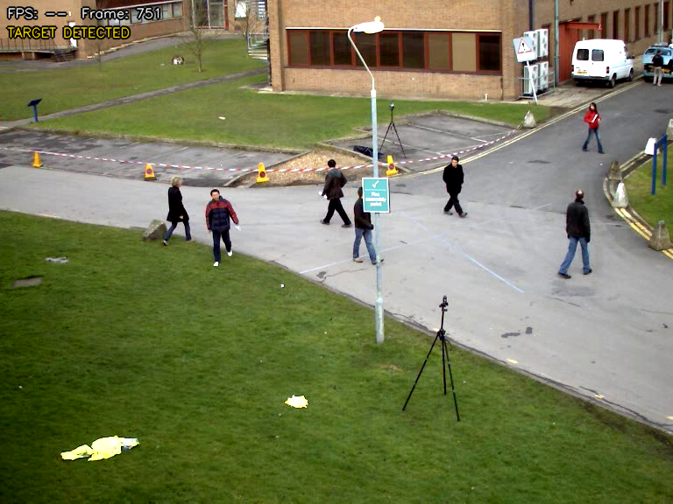

등록 물체 발견: 실제 표시 결과
참조: f750 ROI
51
f751 유효 매칭
표시 함수 캡처: tracks=[]·FPS=None. 별도 양성 확인 44/44(f751~794), 다른 시점·음성 표본은 미평가.
16
Notes:
목표 55초 / 누적 17:50 (계획, 리허설 미실시)
이 화면은 미션의 특정 물체 발견 기능이 실제 앱에서 어떻게 보이는지 보여 줍니다. 참조는 영상의 차량과 주변 배경을 잘라 만들었고, 기존 보조 실험에서는 참조 프레임을 제외한 마흔네 프레임 모두 발견했습니다. 하지만 같은 카메라 시점의 고정 물체라 새로운 촬영 환경의 성능을 증명하는 실험은 아닙니다. 음성 영상도 포함하지 않았으므로 정확도 100퍼센트라고 부르지 않습니다. 기능 동작 확인과 일반화 성능 평가를 분리해 설명하겠습니다. 현재 삽입 그림은 타깃 표시 함수를 재현한 캡처이며, 전체 통합 앱을 새로 검증했다는 증거로 사용하지 않습니다. 실제 영상 통합 근거는 기존 보조 실험과 issue-9 기록입니다.
세부 구현 설명
vtest f750의 흰 승합차와 주변 배경을 (640,35,90,80)으로 잘라 참조로 사용했다.
참조 프레임을 제외한 f751~794에서 44프레임 모두 발견, 유효 매칭은 48~54개였다.
현재 그림은 f751에서 TargetMatcher의 51개 매칭·발견을 계산한 뒤 render_frame에 tracks=[]와 FPS=None을 넣은 표시 함수 캡처다. 전체 통합 재실행이 아니다.
원문 최종 결과물의 Target Found 기능을 상세 요구사항 표기인 TARGET DETECTED로 구현했다.
같은 카메라 시점의 고정 차량과 주변 배경에 대한 양성 확인이다.
44/44를 음성 표본까지 포함한 정확도 100%로 표현하지 않는다. 이동 차량·다른 시점·독립 배경은 미평가다.
보조 확인은 96251bd, dirty=true 상태였다. 최종 정량 실험의 clean 실행과 구분한다.
원본 수치·대응표
실제 코드 발췌
uv run --locked python main.py --video data/videos/vtest.avi --target <참조.png>
근거: experiments/runs/vtest_target_smoke.json; docs/analysis_report.md §2; docs/A3_2_mission.md §2·4; 표시 함수 재현 캡처: f751, matches=51, tracks=[], FPS=None

Slide 17
한 프레임에서 보고서까지의 증거
frames.jsonl
summary.json
annotated.mkv
프레임별 관측과 타깃
설정 · 버전 · 종료 이유
FFV1 오버레이 영상
Git SHA · dirty
입력 해시
원본 프레임 번호
사건 CSV · 관찰 메모
원본↔클립 대응과 실행 조건을 보존한다. 재실행은 새 출력 폴더에서 수행한다.
17
Notes:
목표 45초 / 누적 18:35 (계획, 리허설 미실시)
실행 화면만 남기면 왜 수치가 나왔는지 다시 확인하기 어렵습니다. 그래서 프레임마다 실제 관측과 ID, 특징점 수를 JSONL로 저장하고 실행 설정과 코드 상태를 요약에 남깁니다. 입력 원본과 클립의 프레임 대응도 유지합니다. 특히 미관측 트랙의 마지막 박스를 현재 관측으로 세지 않도록 상태 필드를 기록합니다. 이런 기록이 있어야 나중에 거리 문턱을 바꾼 실험에서 감지 입력은 같고 연결만 달라졌는지를 확인할 수 있습니다. 아래 노트의 실행 명령은 하나의 실행 옵션 구성을 보여 주는 줄바꿈 표기입니다.
세부 구현 설명
frames.jsonl은 한 줄에 한 프레임을 기록한다. 감지, ID, 궤적, 현재 관측 여부, 타깃 결과, 전경 비율을 담는다.
summary.json은 설정·환경 버전·Git 상태·처리 프레임 수·종료 이유를 보존한다.
annotated.mkv는 오버레이를 포함한 FFV1 무손실 영상이다. 입력 가로·세로는 짝수여야 한다.
참조 미지정 시 target은 null이며, 소스 FPS 미확인 시 원본 시각도 임의로 만들지 않는다.
사건 결과에는 영상명·조건·원본 프레임 범위·ID Switch·실패 수·관찰 메모를 남긴다.
실행 버전과 dirty 상태, SHA-256, 원본↔클립 프레임 대응을 보존해 수치의 출처를 추적한다.
재실행은 새 출력 폴더에서 수행하고 제출된 원시 실험 기록을 덮어쓰지 않는다.
원본 수치·대응표
실제 코드 발췌
uv run --locked python main.py --video data/videos/vtest.avi --headless
--frame-log outputs/vtest/frames.jsonl
--summary-json outputs/vtest/summary.json
--annotated-video outputs/vtest/annotated.mkv
근거: main.py; README.md 창 없이 실행하고 결과 저장; docs/evaluation_protocol.md

Slide 18
세 가지 실험, 서로 다른 질문
30
9
5
추적 사건
학습률 실행
ORB 조건
단일10 · 겹침10
정지5 · 조명5
3클립 × 3설정
총 1,800프레임
정면 · 회전30°/60°
가림 약30%/50%
실제 영상: vtest·CAVIAR·Wallflower. ORB는 같은 사진의 통제 변환. 실행 버전 5d40e40 clean.
18
Notes:
목표 55초 / 누적 19:30 (계획, 리허설 미실시)
미션에서 요구한 횟수를 맞추기 위해 사건 계획을 먼저 만들었습니다. 실제 추적은 공개 촬영 자료에서 관찰하고, ORB는 같은 사진을 통제 변환했습니다. 두 결과의 성격이 다릅니다. 조명은 실제 조명이 변한 영상으로 평가했고 인위적인 밝기 변경으로 대신하지 않았습니다. 같은 입력과 초기화, 같은 파라미터를 유지하면서 비교할 요인만 바꿨습니다. 실행 당시 코드 상태와 환경도 기록해 어떤 버전에서 나온 결과인지 확인할 수 있습니다.
세부 구현 설명
실제 추적: vtest·CAVIAR·Wallflower에서 단일10·겹침10·정지5·조명5 사건.
입력 클립은 원본 FPS 기준 24.44~25초. 조명은 실제 4Hz 자료 100프레임=25초.
학습률: 동일 3클립×3설정의 9회, 총1,800프레임.
ORB: 같은 참조의 정면·평면30°·60°·왼쪽약30%·50% 가림의 5조건.
최종 실험은 5d40e40의 clean 작업 트리에서 Python3.11.4·OpenCV4.14.0·NumPy2.4.6으로 실행했다.
클립별 새 배경·Tracker로 시작하고 모든 선택 프레임을 원래 순서대로 처리했다.
학습률 비교는 입력·초기화·필터·추적 설정을 고정했다. 거리 비교는 감지 설정을 고정했다.
실제 조명 영상과 사진의 인위적 회전·가림을 섞어 실제 촬영 일반화 결과라고 표현하지 않는다.
원본 수치·대응표
실제 코드 발췌
근거: docs/analysis_report.md §1~3; experiments/event_plan.json; experiments/runs/*metadata.json

Slide 19
관측 누락과 ID 변경의 판정
10
5
연속 프레임 미관측
연속 프레임 이상 다른 ID 유지
가시 대상의 추적 실패
같은 연속 구간은 1회
겹침 전 기준 ID와 비교
가림·화면 밖 구간은 제외
평가 대응은 IoU≥0.20. Tracker는 중심점 거리. 실패율의 분모는 유효 사건 수이며 프레임 수가 아님.
19
Notes:
목표 75초 / 누적 20:45 (계획, 리허설 미실시)
표를 보기 전에 실패의 정의를 확인하겠습니다. 관측이 아홉 프레임 끊겼을 때와 열 프레임 끊겼을 때는 이 기준에서 다르게 집계됩니다. ID Switch는 관측이 끊겼는지가 아니라 다른 번호가 유지됐는지 봅니다. 몸이 절반 이상 가려지면 제외하고 앞뒤 누락을 이어 세지 않습니다. 또한 같은 열 프레임도 영상 FPS에 따라 실제 길이가 다릅니다. 따라서 사건별 결과를 보편적인 정확도처럼 해석하지 않고 판정 규칙과 분모를 함께 표시합니다.
세부 구현 설명
추적 실패: 가시 대상의 현재 관측이 연속10프레임 이상 없음. 같은 연속 구간은 한 번 센다.
ID Switch: 겹침 전 기준 ID와 다른 ID가 분리 후 연속5프레임 이상 유지됨.
가림50% 이상, 화면 밖, 가시성 판정 불가는 제외하고 해당 지점에서 연속 구간을 끊는다.
실패율은 실패가 한 번 이상인 유효 사건 수/전체 유효 사건 수다. 프레임 정확도가 아니다.
기준 ID는 겹침 전 연속3프레임에서 확보한다. 판정 불가능 대상을 성공으로 바꾸지 않는다.
평가에서 현재 관측 박스와 원본 주석을 일대일 IoU≥0.20으로 대응한다. Tracker 자체는 중심점 거리다.
10프레임은 vtest 약1초, CAVIAR 약0.4초, Wallflower 약2.5초다.
수동 주요 프레임 박스의 보간과 IoU 문턱은 집계에 영향을 줄 수 있다.
원본 수치·대응표
실제 코드 발췌
근거: docs/A3_2_mission.md 측정 기준; docs/evaluation_protocol.md; docs/analysis_report.md §1

Slide 20
겹침 실패 0건에도 ID는 바뀌었다
5건
겹침 ID Switch
판정 가능 7명 / 전체 20명
실패 사건: 9/10 · 0/10 · 5/5 · 2/5. 이 표본의 사건 집계이며 일반적인 실패 확률이 아님.
20
Notes:
목표 75초 / 누적 22:00 (계획, 리허설 미실시)
가장 중요한 해석은 겹침 결과입니다. 실패율은 0퍼센트지만 ID Switch는 다섯 건입니다. 박스가 계속 나타나도 다른 사람에게 이전 번호가 넘어갈 수 있기 때문입니다. 정지는 다섯 사건 모두 실패했고, 단일 이동에서도 선택한 사건들에서 장기 미관측이 많았습니다. 이 결과는 감지와 평가 대응을 포함한 파이프라인 결과입니다. 모든 사건의 원인이 하나라고 단정하지 않겠습니다. 조명 두 실패에는 정지 행동이 함께 있었으므로 조명만의 영향으로도 결론 내릴 수 없습니다.
세부 구현 설명
겹침 실패율0%는 연속10프레임 미관측 기준에 도달하지 않았다는 의미다.
ID Switch는 겹침 대상20명 중 기준 관측을 확보한7명에서5건을 확인했다.
단일 이동90%는 선정된10사건 중9건에 장기 미관측이 있었다는 뜻이다. 모든 단일 이동 영상의 실패 확률이 아니다.
정지5/5에서 실패했다. 배경 차분이 객체의 존재보다 변화에 의존한다는 한계와 연결해 분석한다.
조명 실패2건은 사람이 앉는 점진적 변화 장면이다. 조명과 정지의 기여를 분리 측정하지 못했다.
관측이 계속 이어지더라도 ID는 바뀔 수 있으므로 실패율과 ID Switch를 합쳐 하나의 정확도로 만들지 않는다.
원본 수치·대응표
조건 / 유효 / 실패사건 / 실패율 / ID Switch
단일 이동 / 10 / 9 / 90% / 해당 없음
두 객체 겹침 / 10 / 0 / 0% / 5건
일시 정지 / 5 / 5 / 100% / 해당 없음
조명 변화 / 5 / 2 / 40% / 해당 없음
실제 코드 발췌
근거: experiments/runs/event_summary.csv; docs/analysis_report.md §1

Slide 21
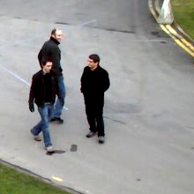
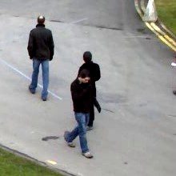
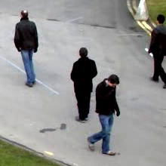
겹침 뒤 ID14가 다른 사람에게 연결됐다
겹침 전 · f497
겹침 구간 · f505
분리 후 · f509
ID11
ID14
ID17
ID14
대상1: ID14 → ID17
대상2: ID11 → ID14
원본 사진 + 기존 CSV 관측 박스 재현. 동일 ROI 확대. 원시 기록은 ID 변경을 입증하며 병합의 인과 기여는 미확정.
21
Notes:
목표 60초 / 누적 23:00 (계획, 리허설 미실시)
실제 overlap-07에서는 대상1이 14에서17로 바뀌고 대상2가11에서14로 바뀌었습니다. 이전 대상1의 ID가 대상2에게 넘어간 것입니다. 알고리즘상 가능한 설명은 겹침에서 관측 수가 줄고 분리 후 거리만으로 다시 연결하는 경우입니다. 다만 모든 프레임의 마스크를 별도로 분석하지 않았다면 병합이 정확히 얼마만큼 기여했는지까지 단정하면 안 됩니다. 확인된 ID 변경과 알고리즘으로 설명 가능한 원인을 구분해서 보겠습니다.
새 사진은 원본 data/videos/vtest.avi의 0-based f497,f505,f509입니다. ROI(520,210,220,220)를 PPTX에서 잘라 보여줍니다. f497과f509의 박스와ID는 event_frames.csv,max_distance60,overlap-07의 실제 관측bbox입니다. f505는 원본사진만 표시합니다. 수동참조bbox와 혼용하지 않습니다. 대상2의 ID14 관측은 이미 f503부터 있으므로 f508은 최초전환시점이라고 말하지 않습니다. f508~513은 분리 후 연속유지 판정구간입니다. 사진이 윤곽선 병합의 인과 기여를 확정하지는 않습니다.
세부 구현 설명
대상1: 기준ID14 → 분리 후ID17, f509~513에 유지.
대상2: 기준ID11 → 분리 후ID14, f508~513에 유지.
대상1이 쓰던 ID14가 분리 후 다른 사람인 대상2에게 연결됐다.
대상 번호는 사람이 원본에서 정한 인물 식별이고 Tracker ID는 앱 출력이다.
두 사람의 전경이 합쳐지면 외부 윤곽선 하나와 중심점 하나가 감지기에 남을 수 있다.
Tracker는 줄어든 관측을 일대일 연결하고 미연결 트랙은 마지막 위치에 보존한다.
분리 후 현재 중심점이 가까운 ID를 받으므로 위치가 교차한 사람의 외형을 구분하지 못한다.
원시 기록은 ID 변경을 입증한다. 각 프레임의 감지 병합 기여는 해당 원본·마스크를 확인해 해석해야 한다.
원본 수치·대응표
실제 코드 발췌
근거: experiments/runs/event_details.json; docs/analysis_report.md §4

Slide 22
거리 문턱 축소는 개선되지 않았다
316
대상·프레임 관측 박스 일치
두 설정 모두 실패 0/10
판정 가능 인원 7명
거리 문턱만 변경. 좁은 문턱은 오연결 후보와 올바른 연결을 함께 줄일 수 있다.
22
Notes:
목표 55초 / 누적 23:55 (계획, 리허설 미실시)
미션은 규칙을 추가해 해결하려 한 시도와 결과를 요구합니다. 여기서는 거리 문턱을 좁혀 먼 사람과 연결하지 않도록 했습니다. 감지 박스가 같다는 것을 확인한 비교에서 ID Switch는 오히려 다섯 건에서 여섯 건으로 늘었습니다. 더 엄격한 거리 조건은 잘못된 연결을 줄일 수도 있지만 올바른 연결도 끊을 수 있습니다. 따라서 문턱을 바꾸는 것과 동일 인물을 구별하는 정보를 추가하는 것은 다릅니다. 이 표본에서는 개선 효과를 확인하지 못했습니다.
세부 구현 설명
입력·감지 설정을 고정하고 최대 거리만 변경했다.
316개 대상·프레임 기록의 관측 박스 좌표가 일치했다.
overlap-06 대상2는30px에서16→18로 바뀌어 f486~491에 유지됐다.
두 설정 모두 실패0/10, ID Switch 판정 가능 인원7명. ID Switch는5건에서6건으로 늘었다.
좁은 문턱은 먼 오연결을 줄일 수 있지만 올바른 이동도 끊어 새 ID를 만들 수 있다.
넓은 문턱은 관측을 이어 주지만 다른 대상과 연결할 후보도 늘린다.
이번 표본에서 거리 축소의 개선 근거는 없었다. 위치만으로 사람을 구별하는 한계가 남는다.
원본 수치·대응표
지표 / 60px / 30px
유효 겹침 사건 / 10 / 10
실패 사건 / 0 / 0
판정 가능 인원 / 7 / 7
ID Switch / 5 / 6
실제 코드 발췌
근거: experiments/runs/event_summary.csv; event_frames.csv; docs/analysis_report.md §4

Slide 23
빠른 학습률의 조명 적응
Wallflower LightSwitch / illumination-02 / f1853 기준
0.5초
α=0.05에서
안정 구간 시작
4Hz에서 17/26/2프레임. 전경 ≤10%가 5프레임 연속인 첫 구간 시작. 검출 정확도가 아닌 마스크 지표.
23
Notes:
목표 65초 / 누적 25:00 (계획, 리허설 미실시)
학습률 결과에서는 큰 값이 조명 급변에 빨리 적응했습니다. 0.05는 안정 구간 시작까지 두 프레임으로 원본 시간0.5초였고, 0.005는6.5초였습니다. 그러나 안정의 기준은 전경 면적이 작아졌다는 것입니다. 정지한 사람의 신호까지 흡수돼 작아졌을 가능성과 잡음이 사라져 작아진 경우를 이 지표 하나로 구분할 수 없습니다. 따라서0.05가 모든 상황에서 최적이라는 결론 대신 조명 적응과 정지 대상 보존 사이의 균형을 확인해야 합니다.
화면의 점등값은 Wallflower LightSwitch / illumination-02 / f1853 기준입니다. 모든 조명 클립의 평균이 아닙니다.
세부 구현 설명
전경 비율은 후처리 전경 픽셀 수/전체 픽셀 수다.
안정 시작은 전경10% 이하가5프레임 연속인 첫 구간의 시작이다.
원본4Hz 기준17·26·2프레임은4.25·6.5·0.5초다.
자동과0.005는 점등 뒤 최대 전경이 약98%에 달했다. 조명 변화가 화면 대부분을 전경으로 만들었다.
0.05는 빠르게 적응했다. 그러나 이 지표는 마스크 활동량이며 객체 검출 정확도가 아니다.
vtest 정지의 평균 전경은0.005에서2.14%, 0.05에서0.43%였다.
낮은 전경 비율은 잡음 제거와 정지 대상 흡수 양쪽에서 나올 수 있다. 대상별 관측을 함께 봐야 한다.
원본 수치·대응표
점등 지표 / 자동−1 / 0.005 / 0.05
최대 전경 / 98.38% / 98.74% / 45.71%
평균 전경 / 26.56% / 45.03% / 1.38%
안정 시작(fr) / 17 / 26 / 2
실제 코드 발췌
근거: experiments/runs/learning_rates.csv; learning_rate_frames.csv; docs/analysis_report.md §3

Slide 24
정지와 조명의 영향은 분리해야 한다
정지
배경 적응
면적 필터
변화가 줄어듦
전경 영역 축소 가능
관측 누락 가능
관측 사실
원인 검증의 한계
정지 5/5 실패
stop-04: f406~448, 43프레임 미대응
TimeOfDay에서 이동 후 착석
조명과 정지 효과를 분리하지 못함
위 흐름은 가능한 알고리즘 경로. 후속 실험: 정지 여부 × 조명 변화 여부를 교차해 비교.
24
Notes:
목표 55초 / 누적 25:55 (계획, 리허설 미실시)
정지한 대상은 화면에 존재하지만 배경 차분의 관점에서는 반복되는 색이 됩니다. 실제 stop-04에서43프레임 동안 관측이 대응되지 않았습니다. 원리상 배경 흡수와 면적 필터가 관여할 수 있지만 각 기여를 분리한 실험은 아닙니다. 조명 결과에서도 실패한 두 장면에는 사람이 앉는 행동이 함께 있습니다. 따라서 조명만으로 원인을 단정하면 안 됩니다. 다음에는 정지와 조명 조건을 교차해 비교해야 합니다.
세부 구현 설명
정지5/5 사건에서 장기 미관측. stop-04는 f406~448의43프레임 동안 현재 관측과 대응되지 않았다.
TimeOfDay 두 실패 구간은 f1851~1909와 f4759~4817이다.
점진적 조명 변화 장면에서 사람이 이동해 소파에 앉았다. 조명과 정지의 기여를 분리 측정하지 못했다.
급변 LightSwitch3사건은10프레임 기준의 추적 실패가 집계되지 않았다.
정지→배경 적응→전경 축소→면적 필터 탈락→관측 누락은 가능한 알고리즘 경로다.
이 경로의 각 단계가 사건별로 얼마나 기여했는지는 별도 분석이 필요하다.
다음 실험은 정지 여부×조명 변화 여부를 교차하고 같은 가시성·해상도·평가 시간을 유지해야 한다.
실제 관측, 원인 가설, 후속 검증을 분리해야 ‘조명 때문에 실패’ 같은 과도한 결론을 피할 수 있다.
원본 수치·대응표
실제 코드 발췌
근거: experiments/runs/event_details.json; docs/analysis_report.md §1·3

Slide 25
가림 50%에서 유효 매칭 70개
참조 특징점 1,000개. 매칭률 62.5/53.5/53.9/28.7/7.0%. 다섯 조건 모두 최소 12개 기준 통과.
25
Notes:
목표 70초 / 누적 27:05 (계획, 리허설 미실시)
특징점 수가 같아도 같은 물체와 연결되는 유효 특징점 수는 다릅니다. 회전에서는535개와539개가 남아 발견에 성공했습니다. ORB가 방향을 고려한 설계라는 점을 함께 설명해야 하고 회전에 무조건 약하다고 단정해서는 안 됩니다. 가림50퍼센트에서는70개로 크게 줄었지만 임계값은 넘었습니다. 이 결과는 같은 사진의 통제 변환이며 실제 물체를 옆에서 촬영한 경우까지 증명하지 않습니다.
세부 구현 설명
참조와 검사 특징점은 각1,000개. ratio0.75, 최소 매칭12를 고정했다.
매칭률은 유효 매칭/참조 특징점 수다. 참조 특징0이면 N/A다.
30°·60° 모두 정면보다 매칭이 줄었으나60°가30°보다 낮지는 않았다. 단조 관계를 주장하지 않는다.
50% 가림은625→70개로 약88.8% 감소했지만 여전히12개 임계값을 넘었다.
같은 사진의 평면 변환이다. 실제3D 시점·조명·저텍스처 물체 집합의 일반화는 미평가다.
별도 양성 장면 box_in_scene는69/1,000=6.9%로 발견했다. 매칭률은 분류 정확도와 다르다.
원본 수치·대응표
조건 / 참조/검사 / 유효매칭 / 매칭률
정면 / 1000/1000 / 625 / 62.5%
평면30° / 1000/1000 / 535 / 53.5%
평면60° / 1000/1000 / 539 / 53.9%
29.94% 가림 / 1000/1000 / 287 / 28.7%
50% 가림 / 1000/1000 / 70 / 7.0%
실제 코드 발췌
근거: experiments/runs/feature_conditions.csv; feature_metadata.json; docs/analysis_report.md §2·5

Slide 26
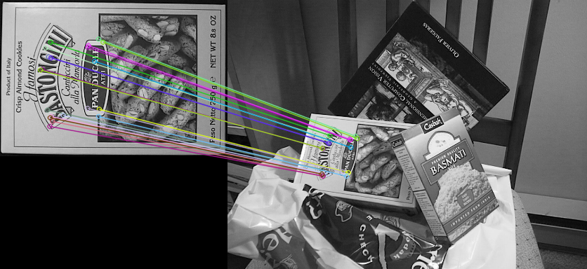
평면 회전과 실제 시점 변화
회전
방향 보정이 도움
평면 회전 조건에서 발견
가림 · 시점
패치 소실과 보이는 면 변화
실제 3D 시점 일반화는 미평가
대응되는 국소 무늬
box_in_scene: 69/1,000 = 6.9%, 발견. 매칭률은 분류 정확도가 아님.
26
Notes:
목표 65초 / 누적 28:10 (계획, 리허설 미실시)
원문은 설계된 특징의 한계를 설명하라고 요구합니다. 이를 회전에 약하다는 문장 하나로 처리하면 ORB의 방향 보정 설계를 놓칩니다. 중요한 것은 설계가 가정한 변화와 실제 변화의 차이입니다. 같은 평면의 회전과 물체를 옆에서 촬영하는 것은 다르고, 가림은 비교할 패치 자체를 없앱니다. 학습한 특징이 도움이 될 가능성은 있지만 이번 실험에서 학습 모델을 비교한 것은 아니므로 개선을 입증했다고 말하지 않겠습니다.
세부 구현 설명
특징점 방향에 맞춘 비교 패턴은 영상 평면 회전을 고려한다. 이번30°·60° 조건에서도 발견했다.
스케일 피라미드는 여러 크기에서 특징을 찾지만 모든 크기·시점 변화를 보장하지 않는다.
가림은 주요 패치를 물리적으로 없애고, 저텍스처는 구별되는 코너를 부족하게 만든다.
실제3D 시점 변화는 보이는 면과 국소 구조 자체를 바꾸므로 단순 평면 회전과 다르다.
SIFT의 성능, 다양한 저텍스처 물체, 독립 촬영 시점은 이번에 측정하지 않았다.
참조에 주변 배경이 포함되면 배경 특징이 발견 판정에 기여할 수 있다.
다양한 변형을 학습한 표현은 남아 있는 부분과 형태를 활용할 가능성이 있지만 개선 폭은 별도 검증해야 한다.
후속 평가는 다양한 물체·카메라·양성/음성 표본을 분리하고 오탐과 누락을 함께 측정해야 한다.
원본 수치·대응표
실제 코드 발췌
근거: docs/analysis_report.md §5; https://docs.opencv.org/4.13.0/d1/d89/tutorial_py_orb.html

Slide 27
남은 문제는 어떤 정보가 필요한가
관측한 한계 | 추가로 필요한 단서 | 후속 검증
겹침 후 ID 변경 | 위치 + 외형 표현 | 분리 후 재식별 · 유사 외형
가림·시점 변화 | 남은 부분과 형태의 표현 | 독립 촬영 · 양성/음성 분리
조명·정지의 혼동 | 환경 변화와 객체의 구분 | 정지 × 조명 교차 실험
학습 기반 접근의 가능성을 제안하는 단계다. 현재 과제에서 딥러닝을 구현하거나 개선 폭을 측정하지 않음.
27
Notes:
목표 70초 / 누적 29:20 (계획, 리허설 미실시)
첫 질문인 외형 학습은 거리만으로 구별하지 못한 두 사람에게 추가 단서를 제공할 수 있습니다. 하지만 가림 중에는 새 정보가 없고 외형이 비슷하면 여전히 어렵습니다. 두 번째 질문인 변형 학습은 가려지지 않은 여러 영역과 형태를 활용하는 데 도움이 될 수 있지만 새로운 물체에서 검증해야 합니다. 세 번째로 환경을 학습하면 조명 전환을 객체와 구분할 가능성이 있습니다. 다만 정지 대상을 보존하는지와 조명 오탐이 줄었는지를 따로 평가해야 합니다. 세 답변 모두 구현 성능이 아니라 후속 검증 가설입니다.
세부 구현 설명
외형을 학습하면 겹침 문제가 해결될까? 위치 외에 동일 인물의 단서가 생기므로 분리 후 연결에 도움이 될 수 있다.
다양한 변형을 학습하면 매칭이 개선될까? 가림·시점이 달라도 남은 부분과 형태를 활용하는 표현을 검토할 수 있다.
환경 변화를 학습하면 배경 모델이 강건해질까? 조명 전환과 실제 물체를 구분하는 정보를 학습할 가능성이 있다.
완전 가림 중에는 새 관측이 없고 비슷한 외형·저해상도에서는 재식별도 모호할 수 있다.
새로운 물체·카메라·조명은 학습 데이터와 다를 수 있어 도메인별 검증이 필요하다.
정지 대상의 보존과 조명 급변의 오탐을 분리해 측정해야 한다.
현재 과제에서는 딥러닝을 사용하지 않았다. 이 내용은 실험에서 도출한 후속 제안이다.
원본 수치·대응표
실제 코드 발췌
근거: docs/A3_2_mission.md 분석 보고서 요구사항6; docs/analysis_report.md §6

Slide 28
구현은 연결했고, 한계는 측정했다
구현
입력·감지·추적·타깃 발견을 연결
검증
기존 71테스트·GUI·영상·웹캠 기록
실측
30사건·9회 학습률·5조건 특징 매칭
객체의 존재, 관측의 지속, ID의 유지, 특징의 일치는 각각 다른 평가 대상이다.
28
Notes:
목표 40초 / 누적 30:00 (계획, 리허설 미실시)
최종적으로 원문 필수 기능을 앱으로 구현했고 동작 검증과 실제 성능 평가를 구분해 남겼습니다. 핵심 결론은 서로 다른 문제를 한 가지 성공 표시로 묶지 않는 것입니다. 배경 변화와 객체 존재, 관측 지속과 ID 유지, 특징 매칭률과 일반화 정확도는 각각 다릅니다. 이 차이를 원리와 코드, 실제 실패 수치로 연결한 것이 이번 프로젝트의 결과입니다. 질의응답에서도 구현한 것, 측정한 것, 후속 제안을 구분해 답하겠습니다.
세부 구현 설명
앱: 파일·웹캠, FPS·q/s/p, MOG2·모폴로지·윤곽선, ID·궤적, ORB 발견을 구현했다.
검증: 기존 자동71개, vtest795프레임, GUI·스냅샷, 웹캠351프레임 기록이 있다.
실측:30사건, 학습률9회, ORB5조건과 규칙 보완 비교를 보고서·원시 기록으로 연결했다.
제출 근거는 README, 분석 보고서, 코드, experiments/runs와 요구사항 추적표에 있다.
배경 변화와 객체 존재는 다르다. 빠른 배경 적응과 정지 대상 보존을 함께 평가해야 한다.
관측 지속과 ID 유지는 다르다. 겹침 실패0%에서도 ID Switch5건이 발생했다.
거리 문턱 축소는5→6건으로 개선되지 않았다. 외형 정보의 부재가 남는다.
유효 특징 매칭과 일반화 정확도는 다르다. 회전·가림 결과를 실제3D 시점으로 확대하지 않는다.
보너스 알고리즘은 미구현이며 후속 비교에서는 같은 입력·규약을 유지한다.
원본 수치·대응표
실제 코드 발췌
uv sync --locked
uv run --locked python main.py --video data/videos/vtest.avi
uv run --locked python -m unittest discover -s tests -v
근거: README.md; docs/analysis_report.md; docs/validation/issue-9.md; experiments/runs/

